Slide 1
ROZPOČET A FINANCOVÁNÍ

Slide 2
Grant je poskytnut v Kč a jeho výše může činit až 100 % celkových způsobilých výdajů projektu
Možnost zálohy až 60 % uděleného grantu
Způsobilé výdaje – Pokyn pro způsobilé výdaje
Investiční výdaje nejsou způsobilými výdaji

Slide 3
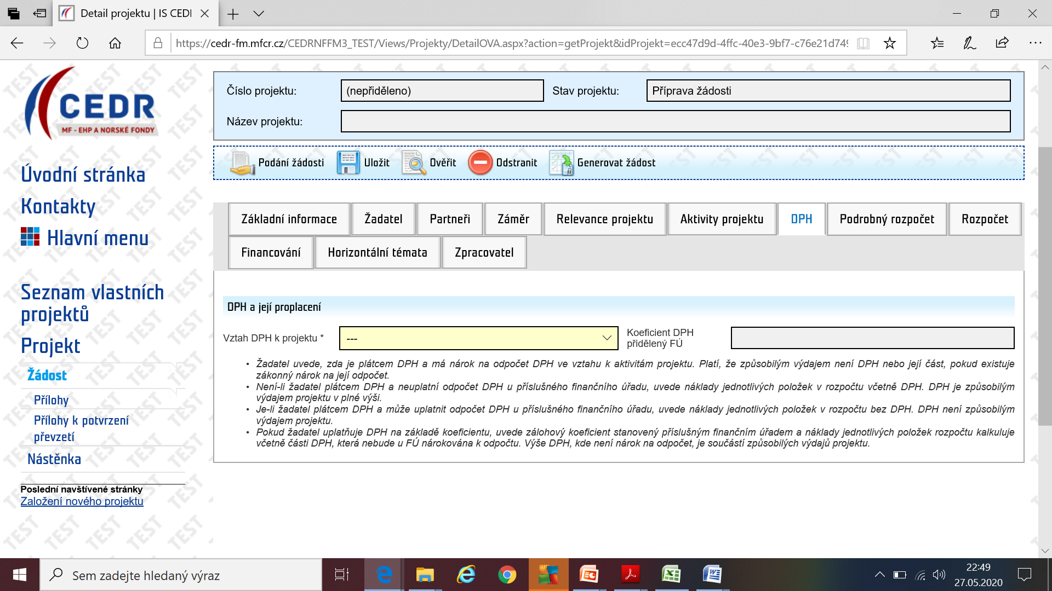
DPH
Notes:
Žadatel uvede, zda je plátcem DPH a má nárok na odpočet DPH ve vztahu k aktivitám projektu. Vybere odpovídající možnost:
— DPH je zahrnuto do způsobilých výdajů v plné výši; - není plátce
— DPH není zahrnuto do způsobilých výdajů; - je plátce
— DPH je částečně zahrnuto do způsobilých výdajů. – uvede zálohový koeficient stanovený FÚ
Je-li žadatel obecně plátcem DPH, ale pro činnost realizovanou v projektu není plátcem DPH, uvede náklady jednotlivých položek v rozpočtu včetně DPH a v záložce „Rozpočet“, v poli ,,Zajištění financování projektu ‘‘situaci vysvětlí.

Slide 4
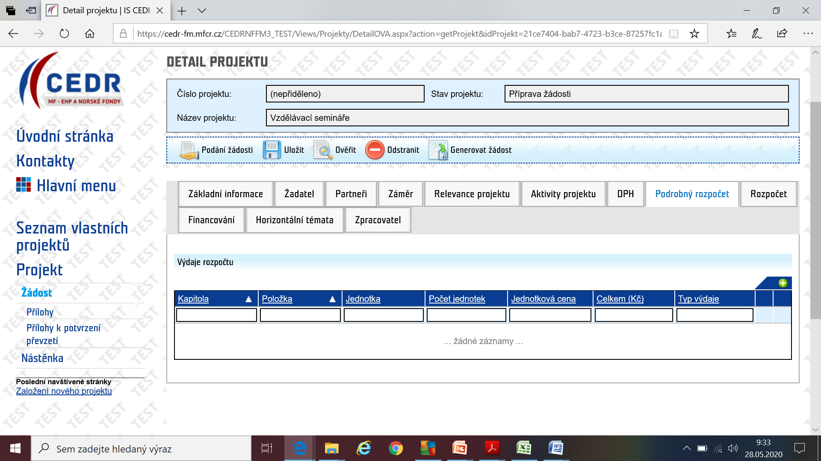
PODROBNÝ ROZPOČET 1
Notes:
Zeleným plus přidávám jednotlivé položky rozpočtu

Slide 5
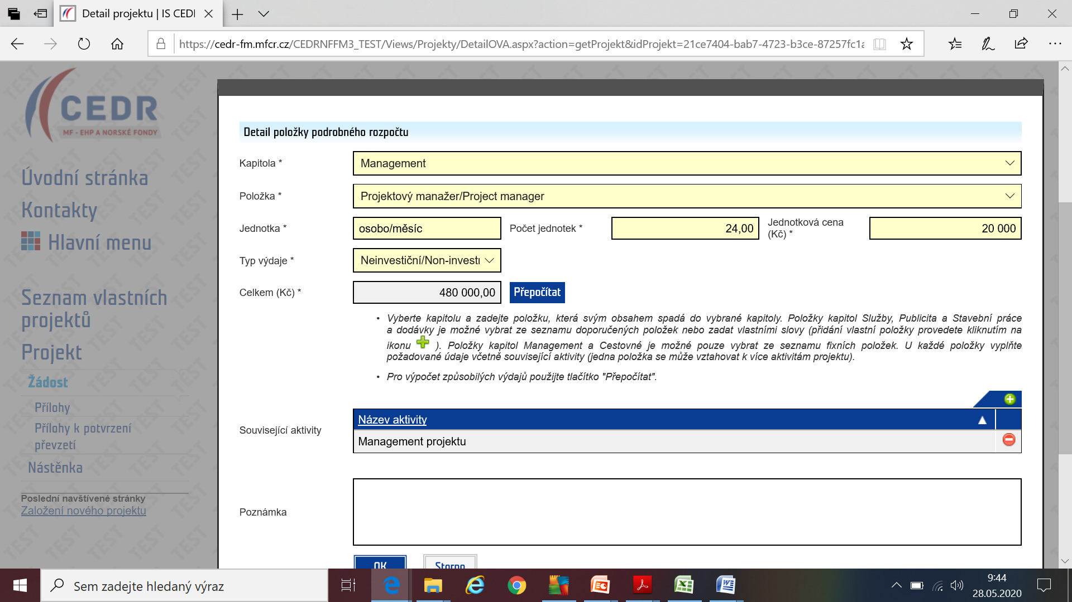
PODROBNÝ ROZPOČET 2 – Zadávání jednotlivých položek
Notes:
Vybrat kapitolu z 5 pevně daných možností: Management (omezení max. 15 % nebo 10 % do 24 měsíců, do kpt. Management mzdy pro pracovníky administrativy a koordinace projektu, mzdy odborných pracovníků podílejících se na realizaci projektu do kpt. Služby), Publicita, Cestovné, Stavební práce a dodávky (omezení max. 40 % celk. způs. výd.).
Zadat název položky, u kapitol Management a Cestovné jsou položky pevně dané (nelze přidávat) a každá lze vybrat jen jednou, u Cestovného, pokud bude např. cesta na Island i do Norska, kde je rozdílná sazba Per diems, vypočítat jednotkovou cenu průměrem a rozpad vysvětlit do Poznámky. U ostatních kapitol buď vybere z navrhovaného seznamu nebo zadá vlastní název položky (žádné dvě položky nesmí mít stejný název). Zahraniční cesty – vždy per diems (může žádat i nižší částku, než je sazba), tuzemské dle položek (ubytování, diety, místní doprava,…), lze využít i položku Nutné vedlejší výdaje. Položky vytvářet jako souhrnné logické celky s jasnou provázaností s textem aktivit (V textu aktivity uvést, co se bude pořizovat z rozpočtu). Nesmí obsahovat nezpůsobilé výdaje dle Pokynu pro ZV.
Zadat jednotku, individuálně, max. 2 des. čísla, u osobních výdajů doporučujeme používat jednotky osobo/den, osobo/hodina, osobo/měsíc.
Zadat počet jednotek a jednotkovou cenu, na celá čísla, s DPH nebo bez (u osobních výdajů pozor na zadání správné částky - Výdaje jsou způsobilé ve výši nominálních mezd včetně příplatků a odměn, zákonných odvodů na zdravotní pojištění a sociální zabezpečení hrazených zaměstnavatelem, případně včetně dalších odvodů, které je zaměstnavatel povinen hradit na základě platných právních předpisů (např. příděl do FKSP).
Zadat typ výdaje - NIV nebo IV, omezení max. 20 % IV z celkových způsobilých výdajů projektu, v jedné položce nemůžou být zároveň NIV a IV, v kompetenci žadatele správně označit typ výdaje, Pokyn pro ZV
Celkovou částku vypočte CEDR
Vybrat související aktivitu, může být i více aktivit k jedné položce
Poznámka - uvede podrobnější popis a vysvětlení položky, kde to není jasné. Kumulativní položky tak, aby bylo možné její jednotlivé složky rozklíčovat.

Slide 6
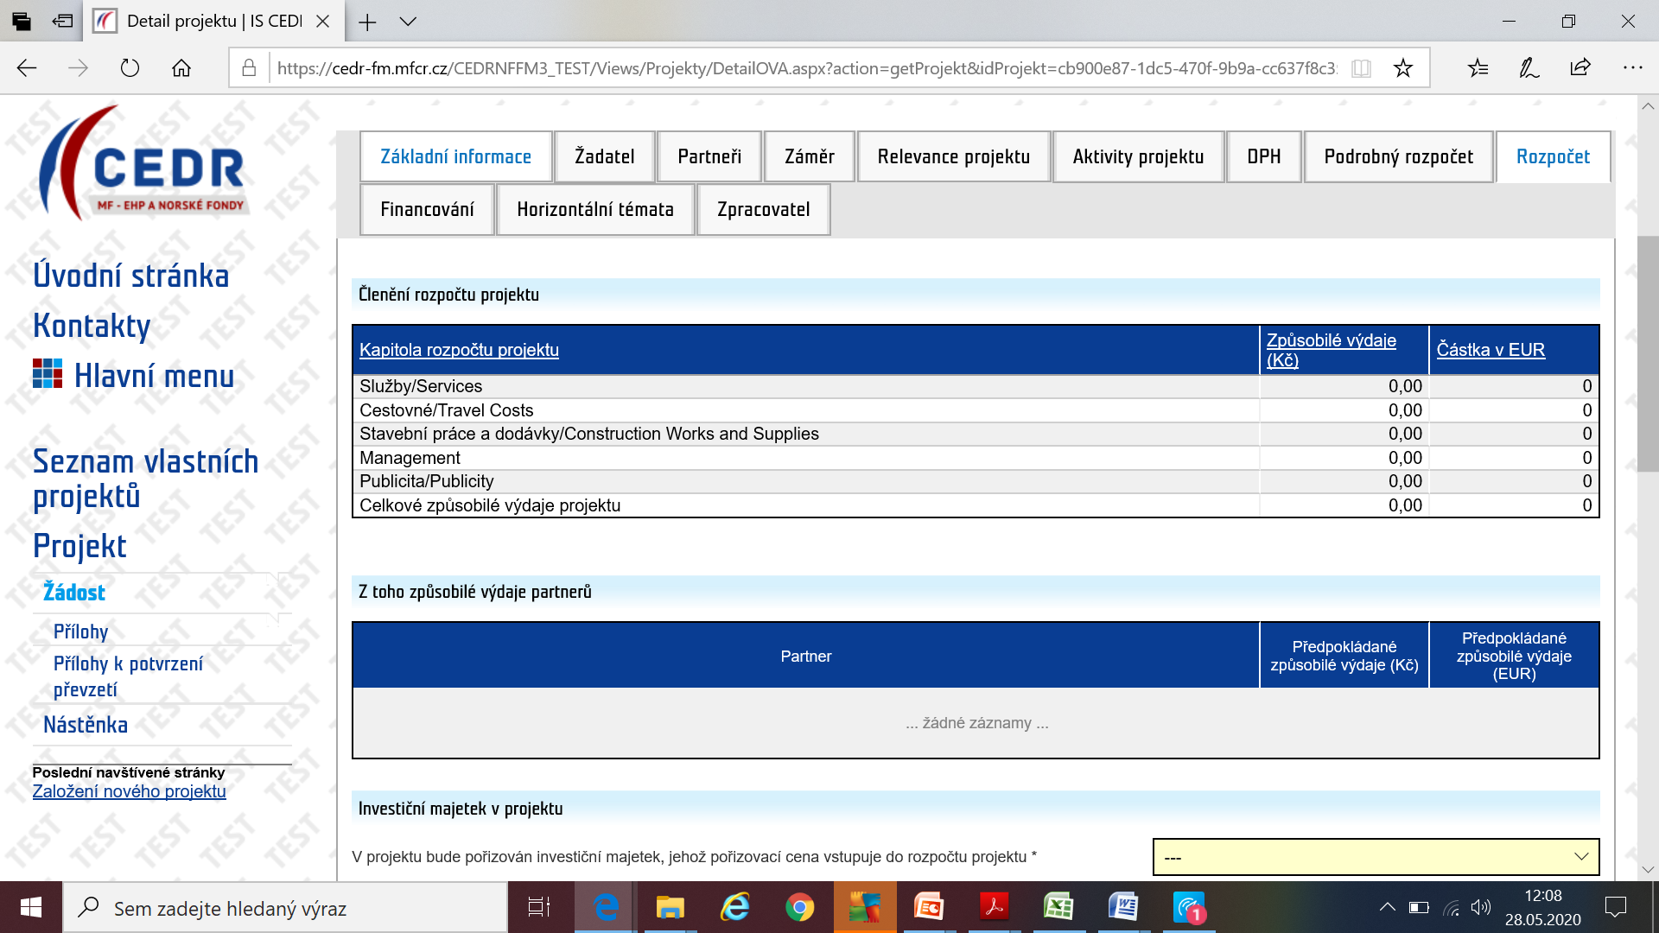
ROZPOČET 1
Notes:
Automaticky se sečte dle kapitol
Způsobilé výdaje partnerů – pokud v předchozí záložce zaškrtl, že má partnera, uvede celkovou částku připadající na partnera projektu (ať už výdaje přímo hradí partner projektu či mu je hradí konečný příjemce), které budou hrazeny z rozpočtu projektu
Investiční majetek (max. 20 % celk. zp. Výd.) – pokud ano, uvede, proč je to nezbytné pro realizaci projektu, jaký je jeho přínos pro projekt a potvrdí, že si je vědom podmínek spojených s pořízením investičního majetku, uchování vlastnictví po dobu 5 let po ukončení projektu, pojištění a údržba (Pokyn pro žadatele).

Slide 7
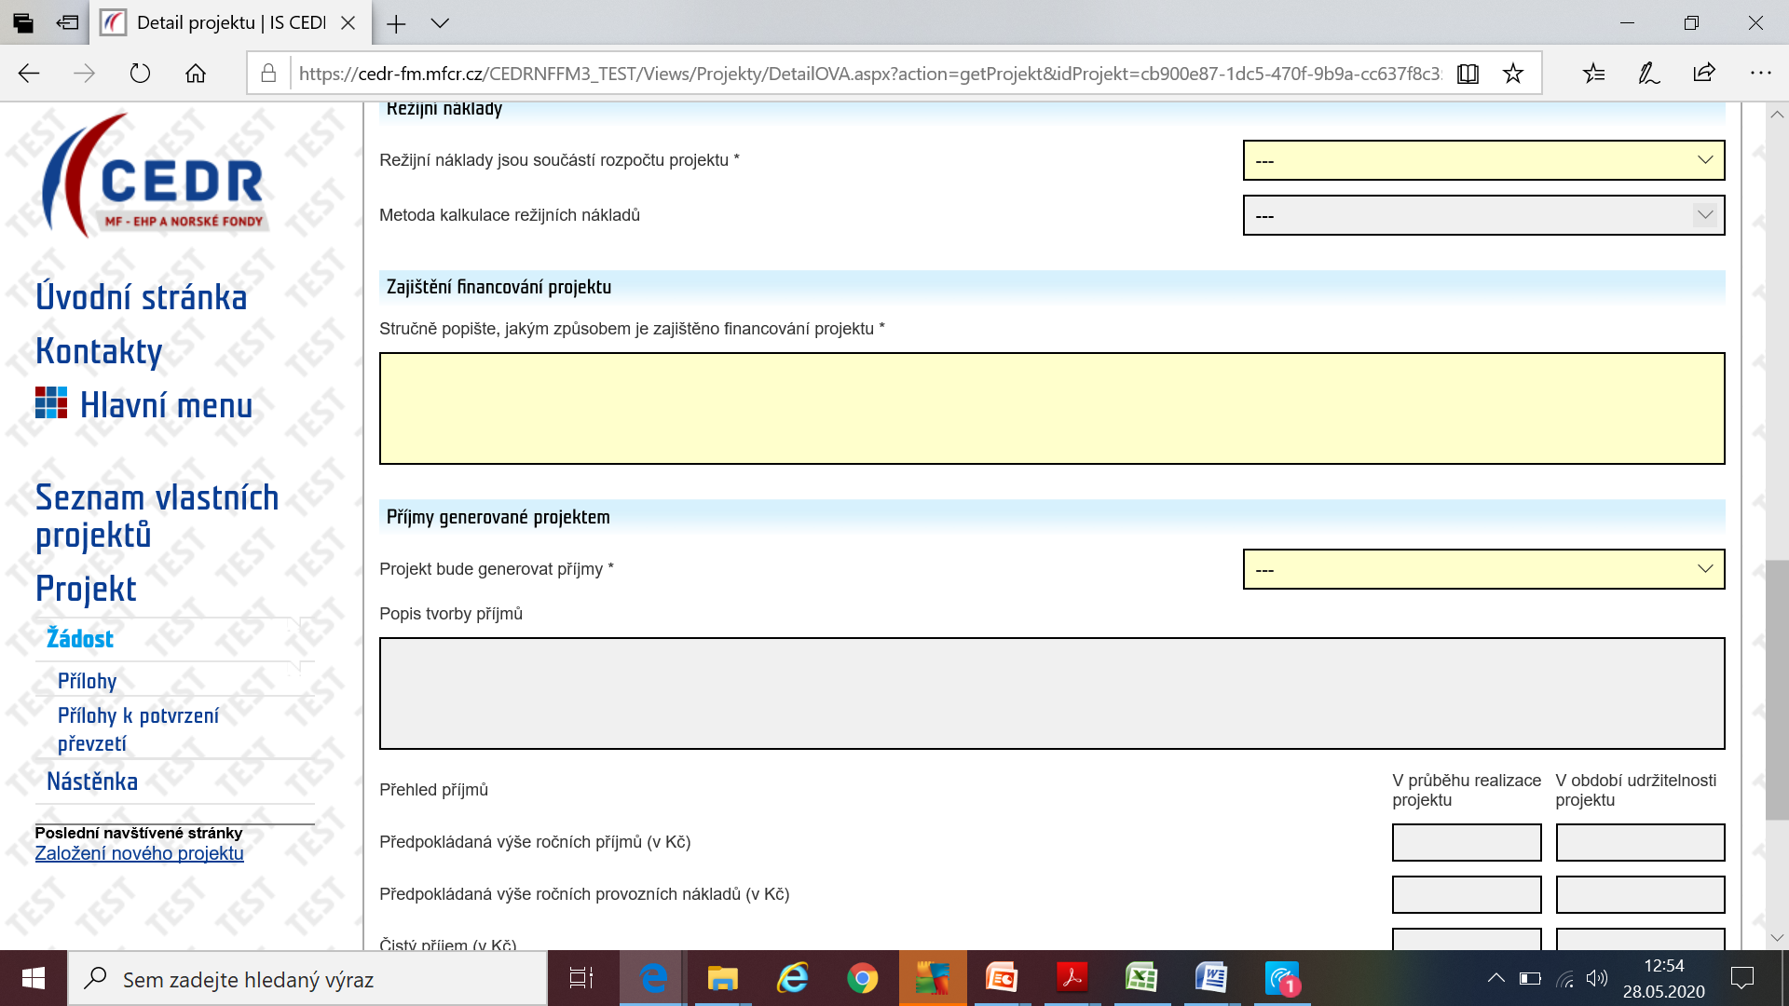
ROZPOČET 2
Notes:
Režijní náklady – uvede, zda chce uplatnit režijní náklady (nelze určit přímou přiřaditelnost k projektu, ale lze je v účetním systému identifikovat a odůvodnit jako výdaje vzniklé v přímé spojitosti s realizací projektu). Jedná se o výdaje na zajištění chodu organizace KP. Jedná se o relevantní podíl veškerých celk. režijních nákladů (např. relevantní podíl na nájmu kanceláře pro projektového manažera, který pracuje na více projektech, neprokazuje se účetními doklady)
Metoda kalkulace - na výběr jedna z 5 možností, blíže popsáno v Pokynu ZV, vybrat možnost, která nejvíce vyhovuje. Použití paušálu (nedokládá se účetními doklady). Nejjednodušší je 15 % z výdajů na zaměstnance, může být v kapitole Služby i Management. Další možnost: 25 % celkových (čistých) přímých způsobilých výdajů,
tj. s vyloučením přímých způsobilých výdajů na subdodávky, v kapitole Služby.
Pokyn pro ZV - Jedná se o výdaje na zajištění chodu organizace příjemce prostředků jako např. nájem kanceláře, nákup vody, paliv, energie, úklid, údržba, pojištění, kancelářské potřeby, připojení na internet, poplatky za telefon, poštovné, provoz služebního vozidla a výdaje na průřezové aktivity jako např. řízení lidských zdrojů, vedení účetnictví a administrativy, školení, právní poradenství apod.
Rozdíl mezi přímými a nepřímými výdaji - Např. pokud je vedení účetnictví průřezová aktivita, u které nelze určit přímou přiřaditelnost k projektu, pak může být zahnuto v rámci režijních výdajů. Pokud je účetní zaměstnanec nebo externí subjekt, který vykonává specifickou činnost pro projekt (jasně definovanou ve smlouvě, včetně jasně dané části pracovního úvazku, pokud není 100 %), pak je veden v kapitole Management jako přímý výdaj.
Zajištění financování – popsat finanční situaci, jak zajistí předfinancování a spolufinancování (dle typu žadatele, míra spolufinancování,možnost zálohy), popř. situace s DPH.
Příjmy generované projektem – projekty ve veřejném zájmu,které negenerují zisk. Žadatel uvede, zda bude projekt vytvářet nějaké příjmy (např. vstupné, účastnické poplatky za seminář, příjmy z prodeje publikací, atd.), z jakých činností a v jaké výši za rok, včetně předpokládaného způsobu využití těchto příjmů v souladu s účelem projektu. Žadatel dále uvede odhad ročních provozních nákladů souvisejících s výstupy projektu (např. mzdy zaměstnanců, výdaje za energie, nákup zboží), které nebyly zahrnuty do rozpočtu
projektu a nebyly uhrazeny poskytovatelem dotace. Rozdíl tvoří tzv. čisté příjmy.
V průběhu realizace jsou příjmy řešeny následujícím způsobem:
a) jako dodatečný zdroj na financování dalších aktivit souvisejících s projektem a přispívajících k dosažení účelu projektu
schválených na základě změnového řízení;
b) jako zdroj spolufinancování vkládaného do projektu příjemcem
c) vráceny poskytovateli dotace.

Slide 8
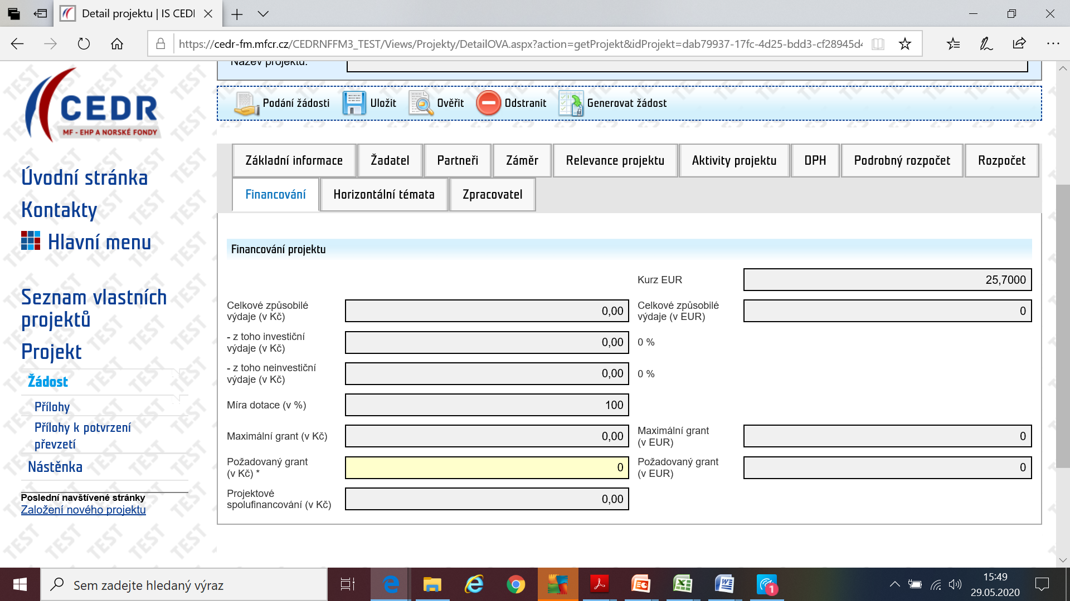
FINANCOVÁNÍ
Notes:
Všechny pole se vyplní automaticky, kromě pole Požadovaný grant (většinou odpovídá výši maximálního grantu,pokud žadatel nechce mít vyšší spolufinancování než je minimálně požadováno)
Míra dotace (%): grant může být poskytnut do výše 100 % nebo 60 % celkových způsobilých výdajů projektu (dle typu organizace žadatele, jak je uvedeno v příslušné výzvě);
Je-li žadatelem o grant a.s. nebo s.r.o., jejímž většinovým akcionářem příp. podílníkem je územní samosprávný celek a/nebo Česká republika, může žadatel požadovat grant ve výši až 100 % celkových způsobilých výdajů projektu, jinak 60 %. Jedná-li se o jakéhokoliv dalšího žadatele z veřejného sektoru, který splňuje pravidla oprávněnosti stanovená v dané výzvě, může žadatel požadovat grant ve výši až 100 % celkových způsobilých výdajů projektu.

Slide 9
DĚKUJI ZA POZORNOST

